Slide 1



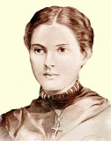
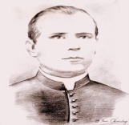
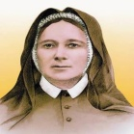
  UNA STORIA
  VISSUTA
  E CELEBRATA
  NELLA GIOIA

Slide 2
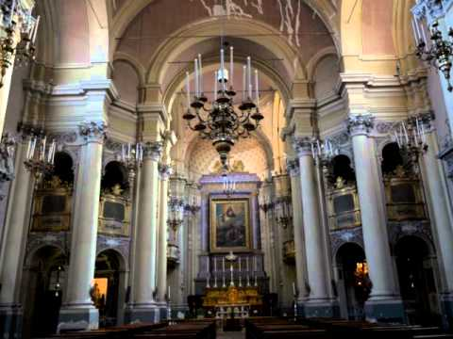
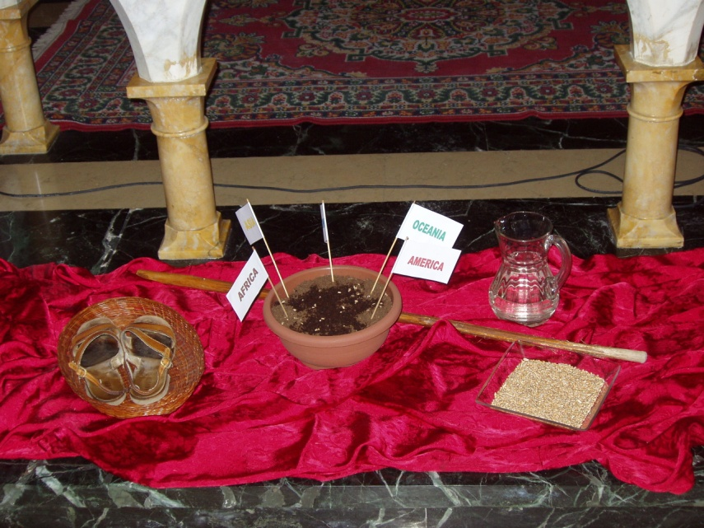
14 aprile 2014
Nel silenzio, come le nostre prime sorelle, ci siamo riunite nella Chiesa
di S. Rocco, per l’adorazione Eucaristica.
Così in tutte le comunità più lontane.

Slide 3
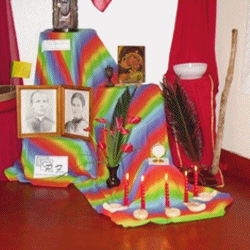
CAHI - BUKAVU
14 aprile 2014
Nella cappella della comunità - adorazione secondo lo schema proposto dalla congregazione - la comunità con qualche postulante in stage apostolico in comunità .

Slide 4
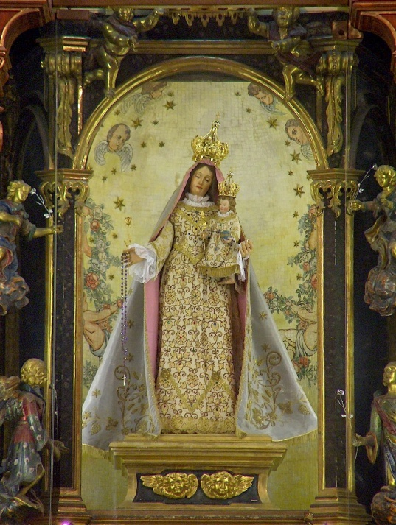
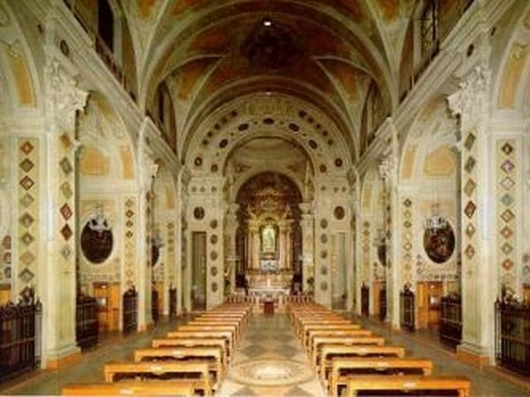
Scuola Casa Famiglia - Parma
20 maggio 2014
Nel Santuario di Fontanellato Rosario nel ricordo del 150° di Fondazione

Slide 5
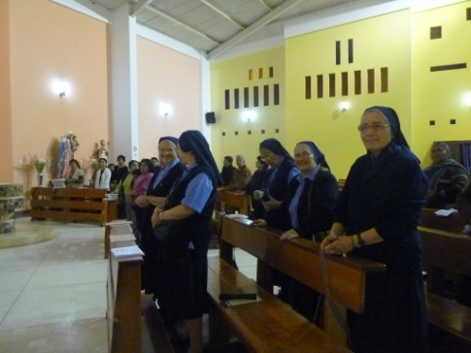
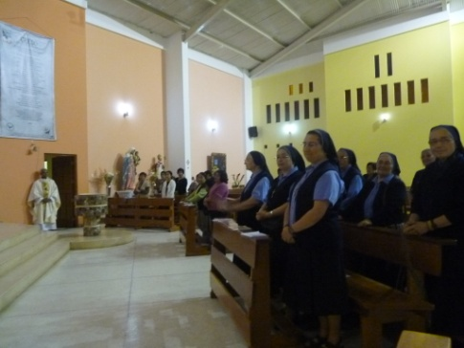
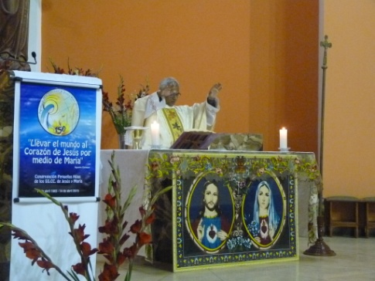
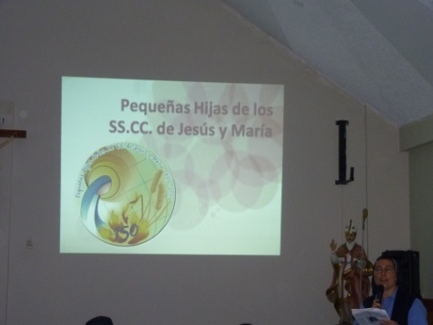
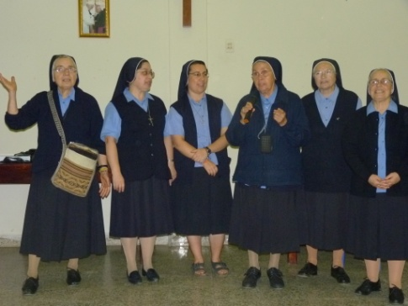
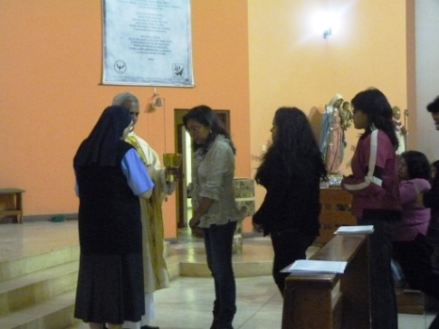
HUACHO – PERU’
27 giugno 2014
Parrocchia Divino Maestro: Eucarestia di inizio del Giubileo e presentazione del carisma

Slide 6
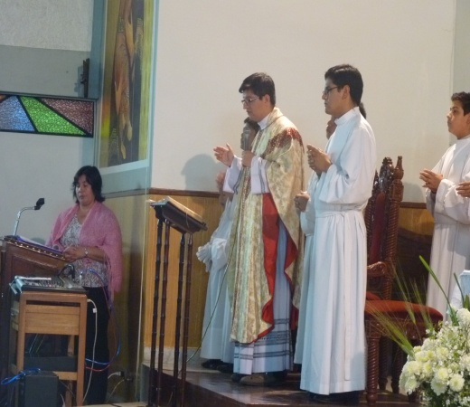
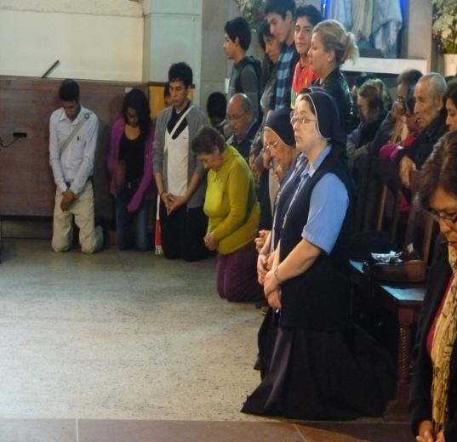
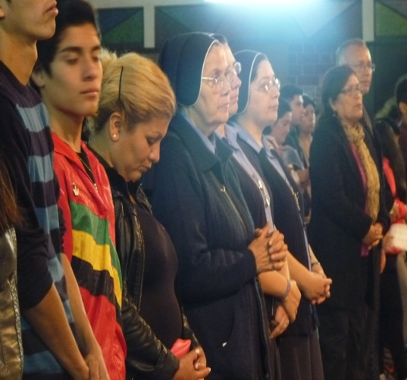
LIMA – PERU’
29 giugno 2014
Parrocchia S. Conrado. Eucarestia di apertura del Giubileo 150°

Slide 7
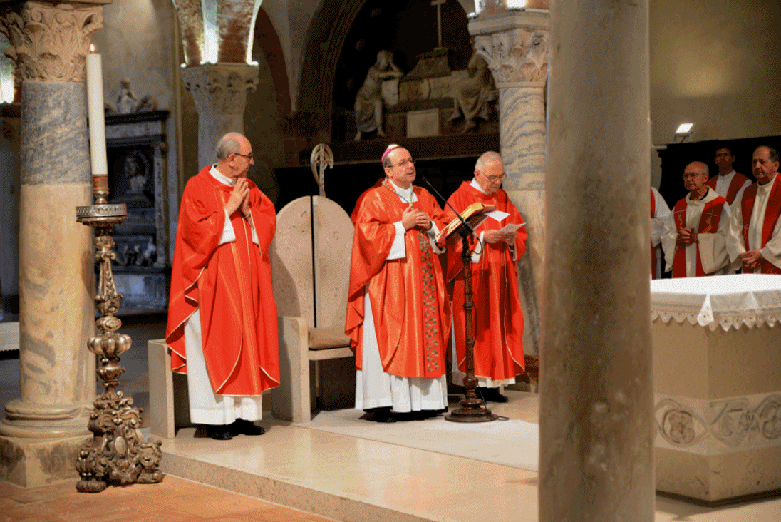
parma
29 giugno 2014
Eucarestia di apertura Giubileo 150° di Fondazione presieduta dal Vescovo Mons. Enrico Solmi, nella cripta del Duomo.

Slide 8
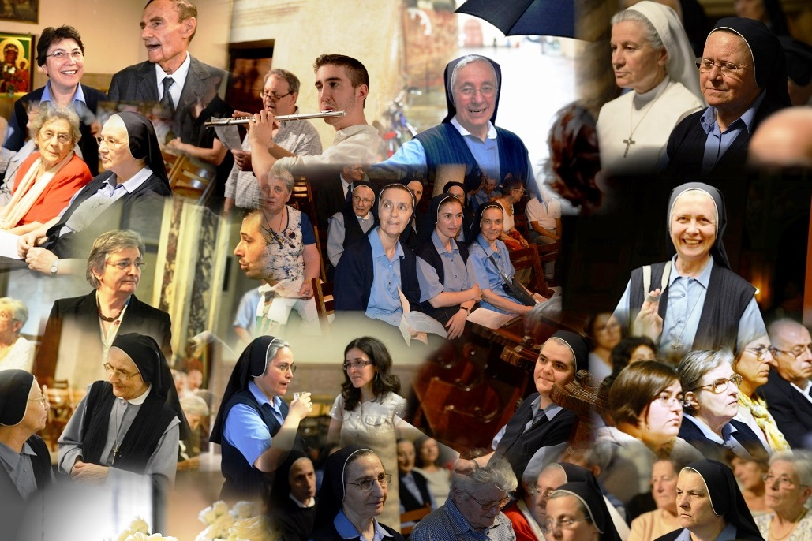
parma
29 giugno 2014
La festa continua…

Slide 9
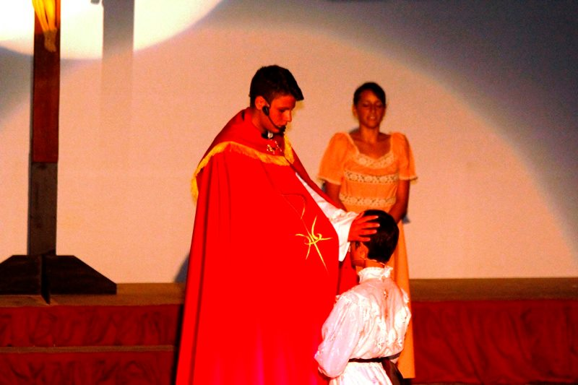
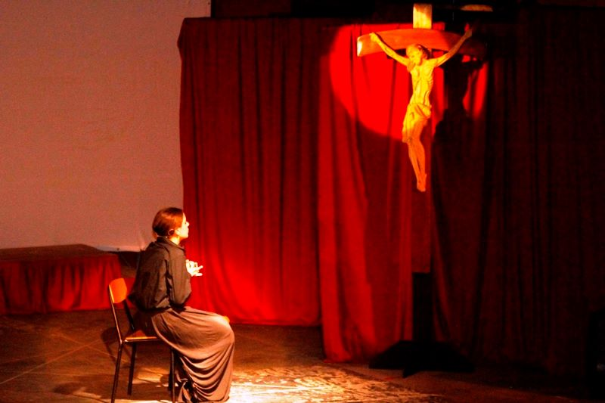
A S. CORNELIA - ROMA
31 Luglio 2014
I ragazzi dell’Oratorio estivo hanno creato un musical sulla fondazione dell'istituto delle Piccole Figlie dei Sacri Cuori di Gesù e Maria

Slide 10
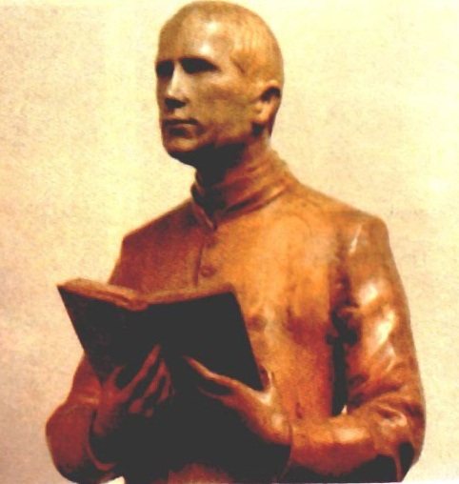
HUACHO – PERU’
28 agosto 2014
Parrocchia Divino Maestro.
Salone S. Turibio: presentazione del libro “Un pobre cura” vita di Agostino Chieppi.

Slide 11
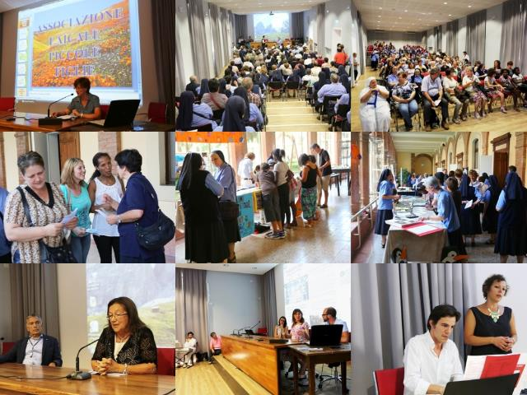
parma
30 agosto 2014
Giornata del GRAZIE : Tanti volti, un’unica famiglia. Associazioni di collaboratori
si incontrano.

Slide 12
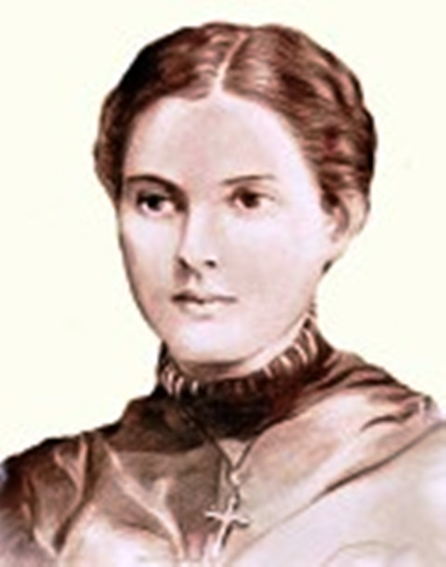
HUACHO – PERU’
01 settembre 2014
Parrocchia Divino Maestro: Presentazione di Anna Micheli, donna educatrice dei giovani.

Slide 13
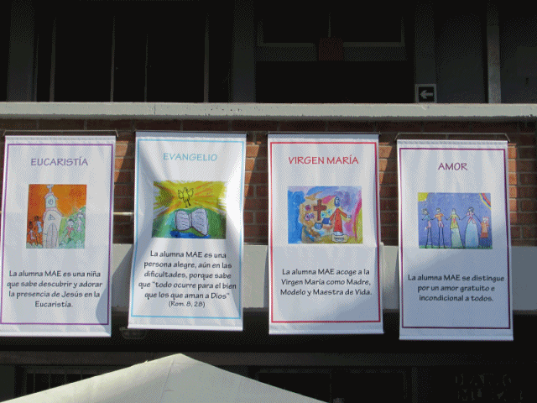
SANTIAGO – PUDAHUEL - CILE
05 settembre 2014
Eucarestia di inizio 150° Giubileo di Fondazione con la scuola
Madre Anna Eugenia Picco

Slide 14
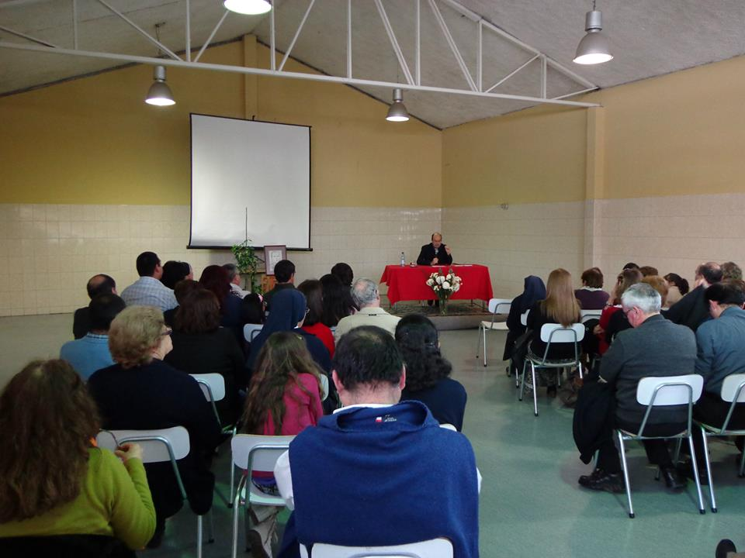
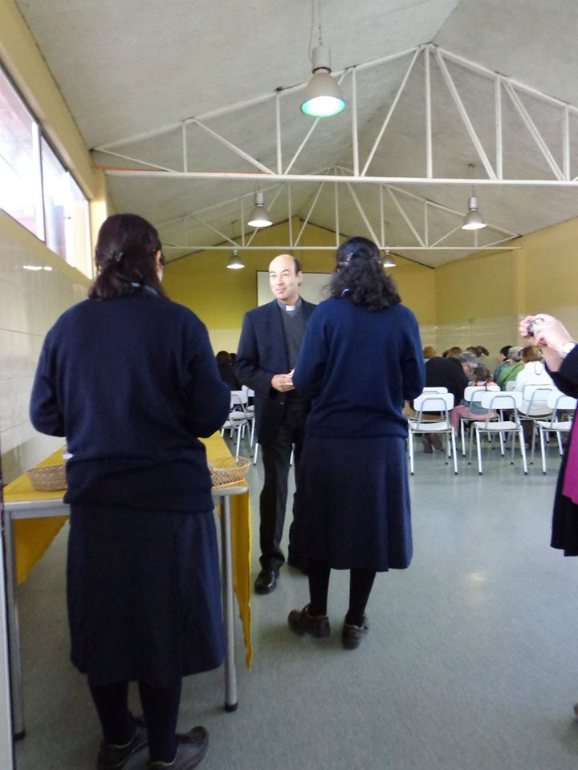
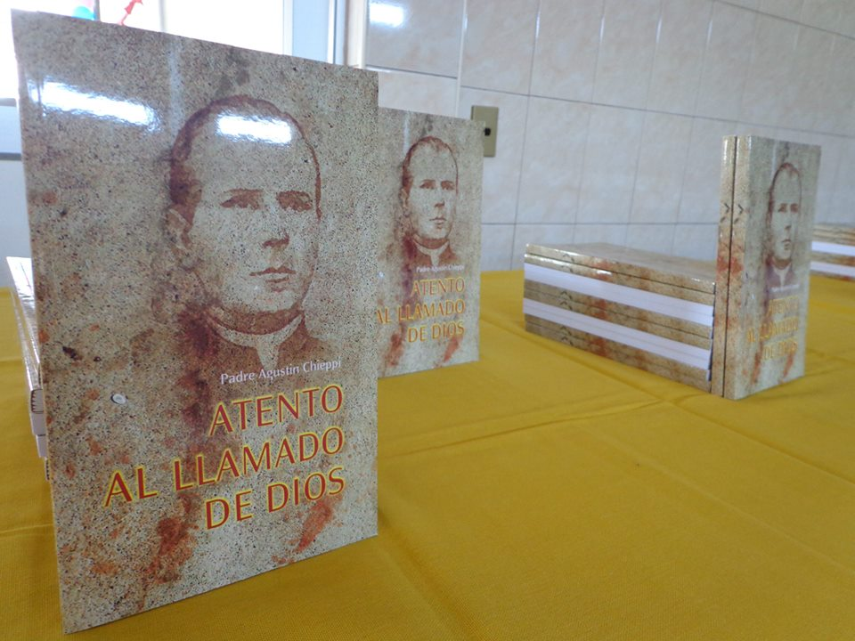
SANTIAGO – PUDAHUEL - CILE
07 settembre 2014
Presentazione del libro: “Atento al llamado de Dios” P. Rodrigo Polanco

Slide 15
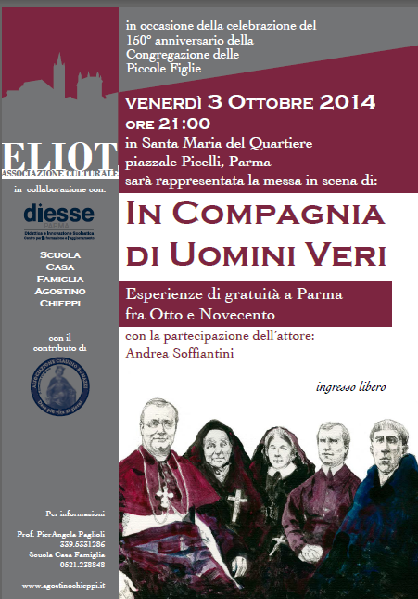
PARMA
03 ottobre 2014
In compagnia di persone vere. Drammatizzazione di scritti di
Agostino Chieppi e Eugenia Picco.

Slide 16
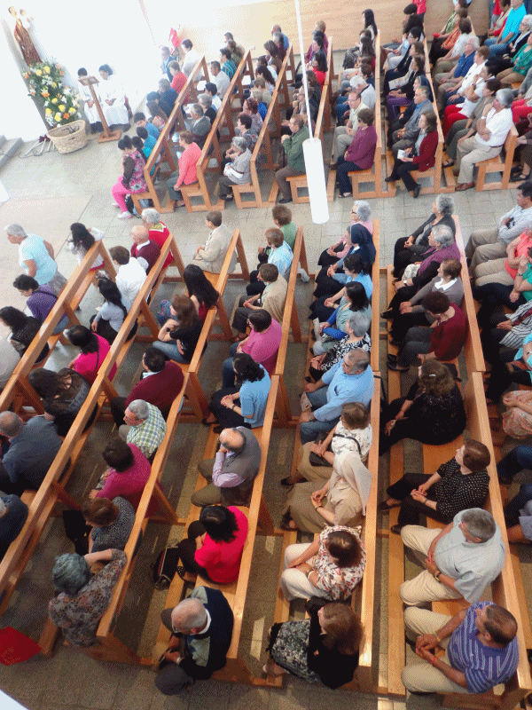
SANTIAGO – PUDAHUEL - CILE
05 ottobre 2014
Celebrazione Eucaristica e pranzo
con le famiglie delle suore cilene.

Slide 17
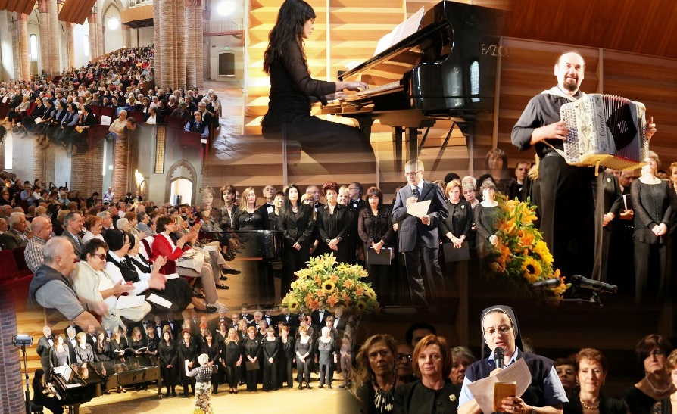
PARMA
05 ottobre 2014
Pomeriggio musicale all’Auditorium del Carmine

Slide 18
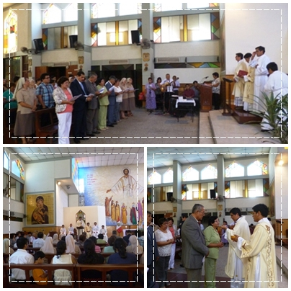
Lima – PERU’
18 ottobre 2014
Parrocchia S. Conrado: Adorazione preparata dai fratelli laici , con i testi
della Beata Eugenia.

Slide 19
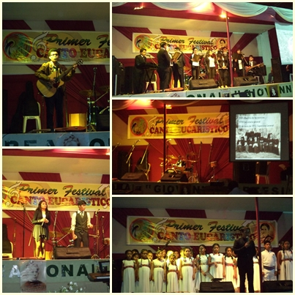
HUACHO – PERU’
08 novembre 2014
Centro ricreativo Giovanni Cortesi:
Festival de Canto Eucaristico.

Slide 20
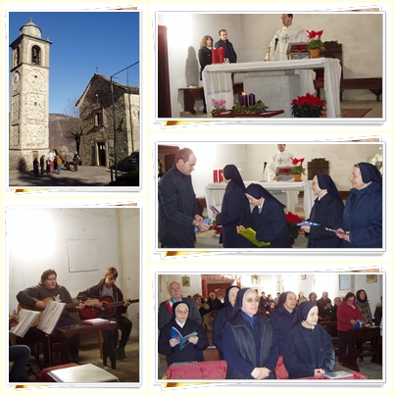
PALANZANO - PARMA
08 dicembre 2014
Celebrazione Eucaristica per 150°
Fondazione Piccole Figlie.

Slide 21

HUACHO –PERU’
14 dicembre 2014
Conferenza nel Centro Pastorale delle Suore: “Portare il mondo al Cuore di Gesù
attraverso Maria”

Slide 22
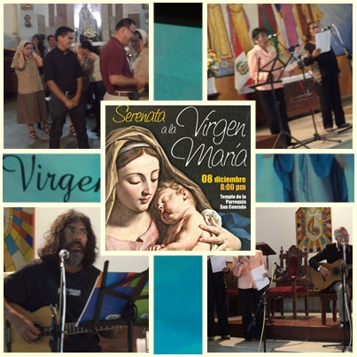
lima –PERU’
08 dicembre 2014
Serenata alla Vergine: Canti mariani e
pensieri del Fondatore

Slide 23
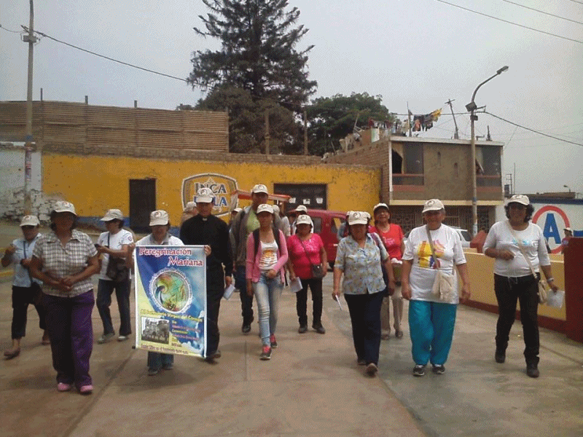
HUACHO –PERU’
14 dicembre 2014
Peregrinaciòn Mariana

Slide 24
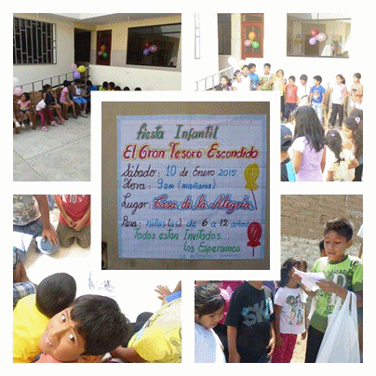
HUACHO –PERU’
10 gennaio 2015
Caccia al tesoro sulle figure del Fondatore, Anna Micheli e Madre Eugenia

Slide 25
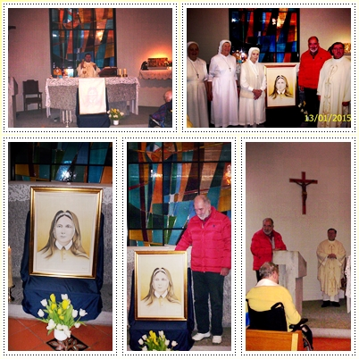
GORDOLA - SVIZZERA
13 gennaio 2015
Celebrazione Eucaristica al Solarium e inaugurazione quadro della Beata Eugenia.

Slide 26
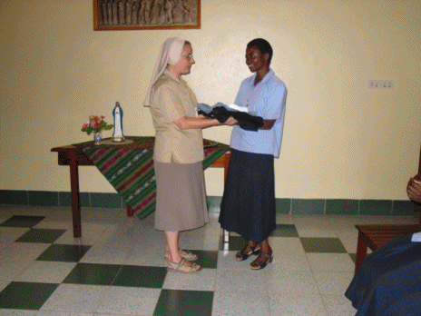
NGUBA - BUKAVU
02 febbraio 2015
Eucarestia per la professione temporanea
di sr Anne Marie Byamana, 25° di sr Monica Cognetti, 50° di sr Giovanna Gallicani e 150° della Congregazione presieduta dal Vescovo.

Slide 27
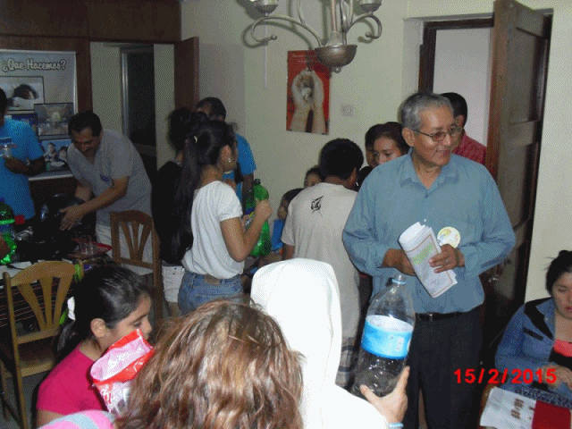
Lima – peru’
15 febbraio 2015
Parrocchia S. Conrado: caccia al tesoro per le famiglie sulle figure del Fondatore, Anna Micheli e Madre Eugenia

Slide 28
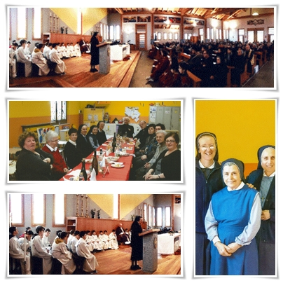
Concordia - modena
01 marzo 2015
Animazione dei gruppi bambini-giovani e delle Messe domenicali nel 90° di presenza e 150°
della Congregazione.

Slide 29
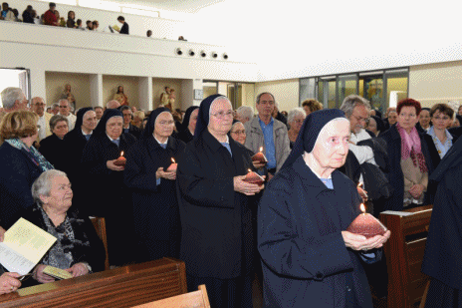
PARMA
12 aprile 2015
Parrocchia Beato C.A. Ferrari - Celebrazione giubilare e 25°/50° di professione religiosa. Ha presieduto il Vescovo di Parma.

Slide 30
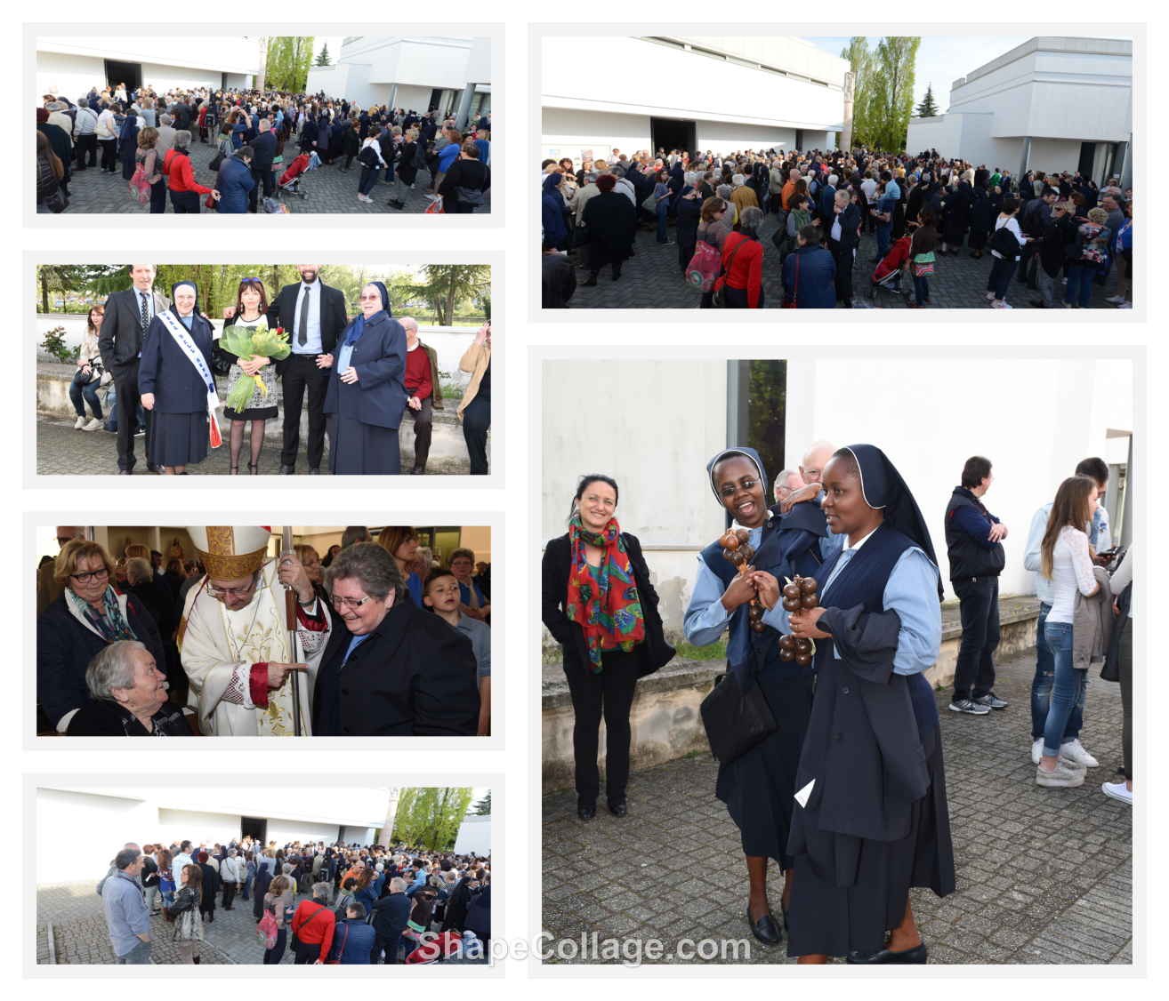
PARMA
12 aprile 2015
Parrocchia Beato C.A. Ferrari - Celebrazione giubilare e 25°/50° di professione religiosa

Slide 31
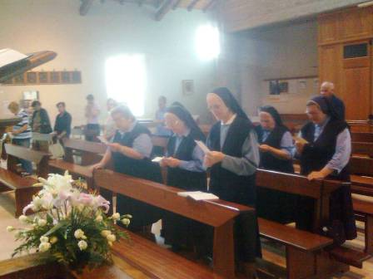
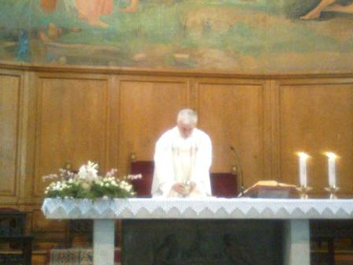
Carpineti – reggio emilia
14 aprile 2015
Eucarestia giubileo 150° di Fondazione

Slide 32
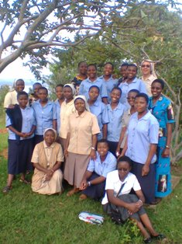
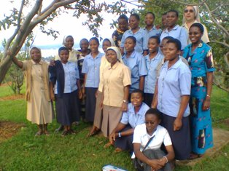
bukavu
14 aprile 2015
Noi di Bukavu: Cahi e la casa di formazione de Nguba: siamo nel giardino della casa di formazione dei padri Carmelitani al Santuario della Madonna del Carmine.
Con la preghiera del rosario abbiamo voluto ringraziare di tutte le grazie ricevute in questo anno giubilare in serena fraternità, nella gioia.

Slide 33
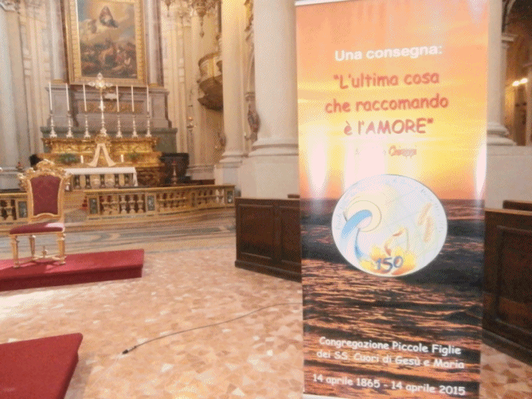
PARMA
14 aprile 2015
Celebrazione Eucaristica 150° di Fondazione
in Casa Madre.
Adorazione Eucaristica in S. Rocco
e in ogni comunità.

Slide 34
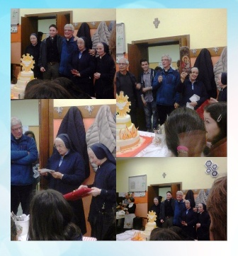
COLLECCHIO - PARMA
16 maggio 2015
Veglia di Pentecoste .Si festeggiano
i 30 di ordinazione del Parroco Don Guido
l'Ordinazione Diaconale di Paolo
il 150 di fondazione delle Suore

Slide 35
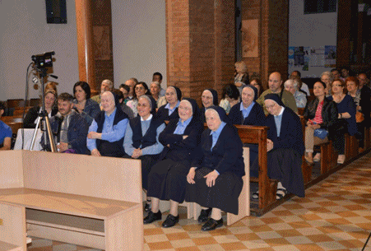
PARMA
16 maggio 2015
Parrocchia S. Leonardo: serata musicale nel 150° di fondazione

Slide 36

Pellegrinaggio a roma
02/03 giugno 2015
Per festeggiare i 150 di fondazione ,un bel gruppo di suore e fratelli e sorelle laici sono andati in pellegrinaggio a Roma e hanno partecipato all’udienza di Papa Francesco

Slide 37

SANTIAGO – PUDAHUEL - CILE
12 giugno 2015
Eucarestia giubilare 150° Fondazione e
50° di professione di sr Nelly Bravo Bravo.

Slide 38

BADIA DI TORRECHIARA - PARMA
14 Giugno 2015
Zona Pastorale di Vigatto. Serata in canto nel 150° della Congregazione con Vespro, cena e lettura testi di Agostino Chieppi

Slide 39

MAGNIFICAT
anima mea dominum!

